Slide 1

Instruktion hemsida FAS Skövde
Skövde
Innehåll
Sid 2 Revisionshistoria
Sid 3 Standards
Sid 4 – 9 Skärmbilder till Utbildn. nov-dec 2022
Sid 10 Rutinflöde aktivitet
Sid 11 - 24 Skapa ny aktivitet
Sid 25 - 31 Schemaläggning
Sid 32 - 42 Anmälan
Sid 43 - 49 Avanmälan
Sid 50 - 50 Utskrift Närvarokort
Sid 51 - 51 Registrering Närvaro
Sid 52 - 58 Skapa Rapport till aktivitet
Sid 59 - 61 Redigera upplagd Rapport
Sid 62 - 62 Ställa in en eller flera aktiviteter
Sid 63 - 64 Ladda upp bilder
Sid 65 Visa/sök uppladdade bilder
Sid 66 - 69 Använda uppladdad bild
Sid 70 - 78 Selektera, exportera, skriv ut
Innehåll
Sid 79 – 79 Rutin vid årsskifte

Slide 2
Instruktion hemsida
Revisionshistoria
Datum | Version | Beskrivning | Tillägg av
2023-01-03 | 1.0 | Första versionen skapad | Lennart Andersson
2023-03-01 | 1.1 | Ange kategori på bilder i Wordpress | Lennart Andersson
2023-03-29 | 1.2 | Selektera anmälda, exportera och skriv ut | Lennart Andersson

Slide 3
Standards
- Bilder
Bilder som laddas upp till Mina aktiviteter och Wordpress ska ha följande filid/bild-id
Bild-id - Akt-år-”fri text (aktiviteter)
- Cir-år-”fri text” (cirklar)
- Man-år-”fri text” (månadsmöte)
- Res-år-”fri text” (resor)
- Ovr-år-”fri text” (övrigt)
Exempel: Bild som ska laddas upp till en cirkel; Cir-2023-fri text
Kategori ska anges på bilder som laddas upp till Wordpress, detta för att lättare kunna söka och hantera
Underhållet (Aktiviteter, Cirklar, Månadsmöten, Resor, Styrelsen)
- Typsnitt
Som standard ska Times New Roman användas. Naturligtvis kan annat typsnitt användas om det finns
skäl för detta.
- Textstorlek
Använd textstorlek 14 till vanlig text, till rubriker 24 som standard, men naturligtvis så kan annan textstorlek
användas.

Slide 4
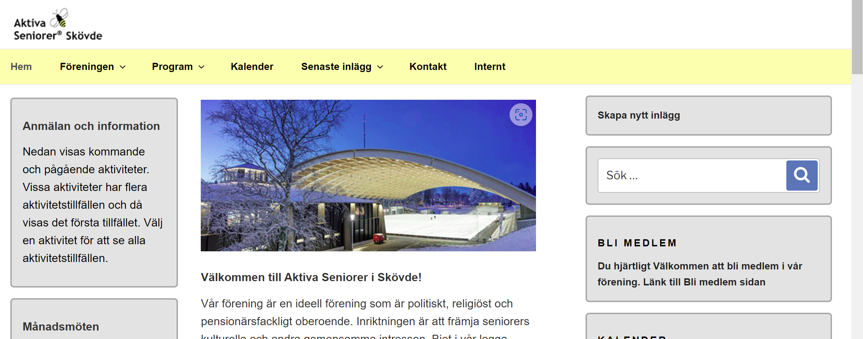



Välkommen till utbildning
Lennart Andersson
Kent Kardell

Slide 5
Instruktion
Uppläggning och hantering av aktiviteter
i Mina Aktiviteter, Visma och Wordpress

Slide 6
Agenda
Skapa ny aktivitet
Skapa aktivitet från duplicering
Schemaläggning
Anmälan
Utskrift Närvarokort
Registrering av närvaro
Rapport från aktivitet

Slide 7
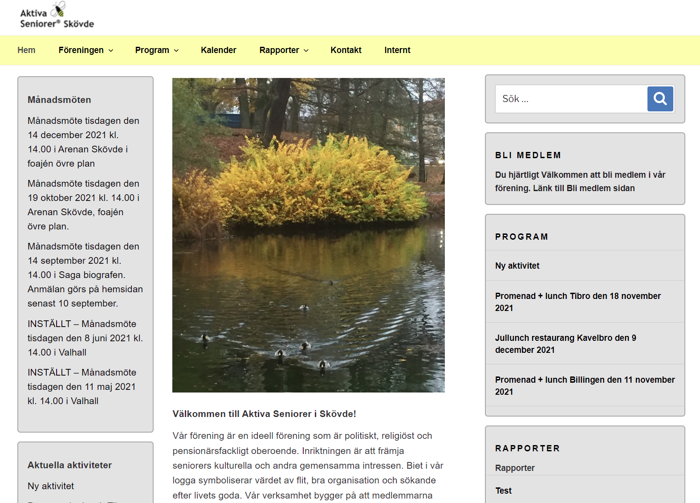
Översikt
Adressbok
Uppläggning Aktiviteter
  Resor
  Aktiviteter
  Cirklar
  Fasta aktiviteter
  Månadsmöte
Info om föreningen
Kalender
Program
  Resor
  Aktiviteter
  Cirklar
  Fasta aktiviteter
  Månadsmöte
Anmäla
Rapportarkiv

Slide 8

Vad är WordPress? I grunden är WordPress det enklaste och mest populära sättet för att skapa din egen webbplats eller blogg. I själva verket används WordPress i över 43.3% av alla webbplatser på Internet. Mer än en av fyra webbplatser som du besöker drivs sannolikt av WordPress.
På en något mer teknisk nivå är WordPress ett content management system med öppen källkod som är licensierat under GPLv2. Detta innebär att vem som helst kan använda eller ändra WordPress programvara kostnadsfritt.

Slide 9
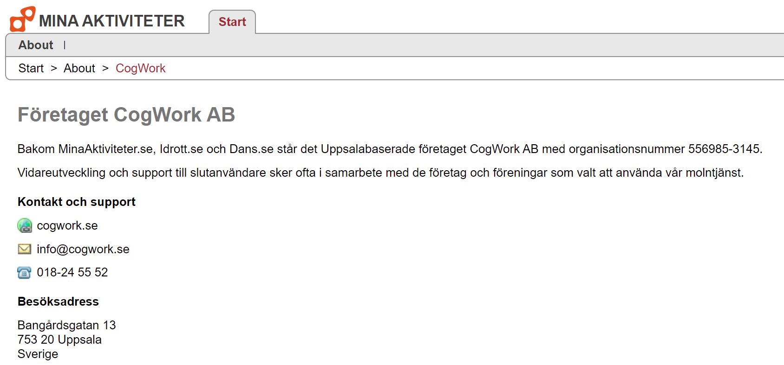
CogWork AB

Slide 10
Rutinflöde Aktivitet (utan ekonomiska transaktioner)
Ny aktivitet
Kopiera befintlig
Lägg upp ny
Ny aktivitet skapas
Möjlighet att redigera lägga till fler bilder etc
Anmälan mottagen, epost skickas till
anmälare
Anmäla deltagande
Förteckning anmälda
Utskrift närvarokort
Rapport efter avslutad aktivitet
Notes:
Öppen anmälan
Anmäld först efter administratören har godkänt anmälan
Direktanmälan
Anmäld direkt efter turordning

Slide 11
Skapa ny aktivitet
11

Slide 12
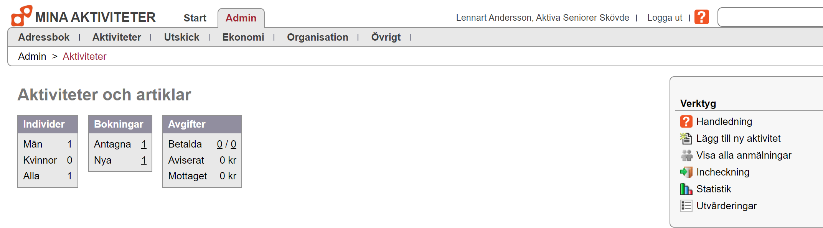
Skapa ny aktivitet
En ny aktivitet kan skapas genom att kopiera en befintlig aktivitet eller att lägga upp den från början.
Tänk på att i Mina Aktiviteter kallas allt aktivitet oberoende av om det handlar om månadsmöte, cirklar, resor,.....
Välj Lägg till ny aktivitet

Slide 13
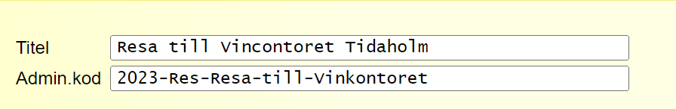
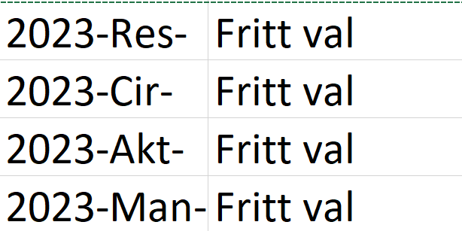
Skapa ny aktivitet
Titel: Fritext, det som kommer att synas för medlemmarna
Admin kod: Viktigt att denna anges korrekt då den används för olika typer av uppföljning t.ex. Bokföring
- Använd inte å,ä,ö,Å,Ä,Ö
- Koden måste vara unik
*Ex räcker inte med 2023-Man-Manadsmote, men 2023-Man-Manadsmote jan är ok
- Första delen av koden måste följa nedanstående spec
- Andra delen är fri för resp kommite att speca för varje ny ”aktivitet”
13

Slide 14
Arbetsgång för Aktivitetskod
Kommiteerna bestämmer sig för en unik kod för varje ”aktivitet” när det är dags att lägga upp dem i Mina Aktiviteter
Dokumentera koden i t.ex. Excel, så har man koll på historiken
Skicka dokumentet till kassören för varje nyskapad kod, lägger ni upp flera samtidigt så inkludera dem i samma skick

Slide 15
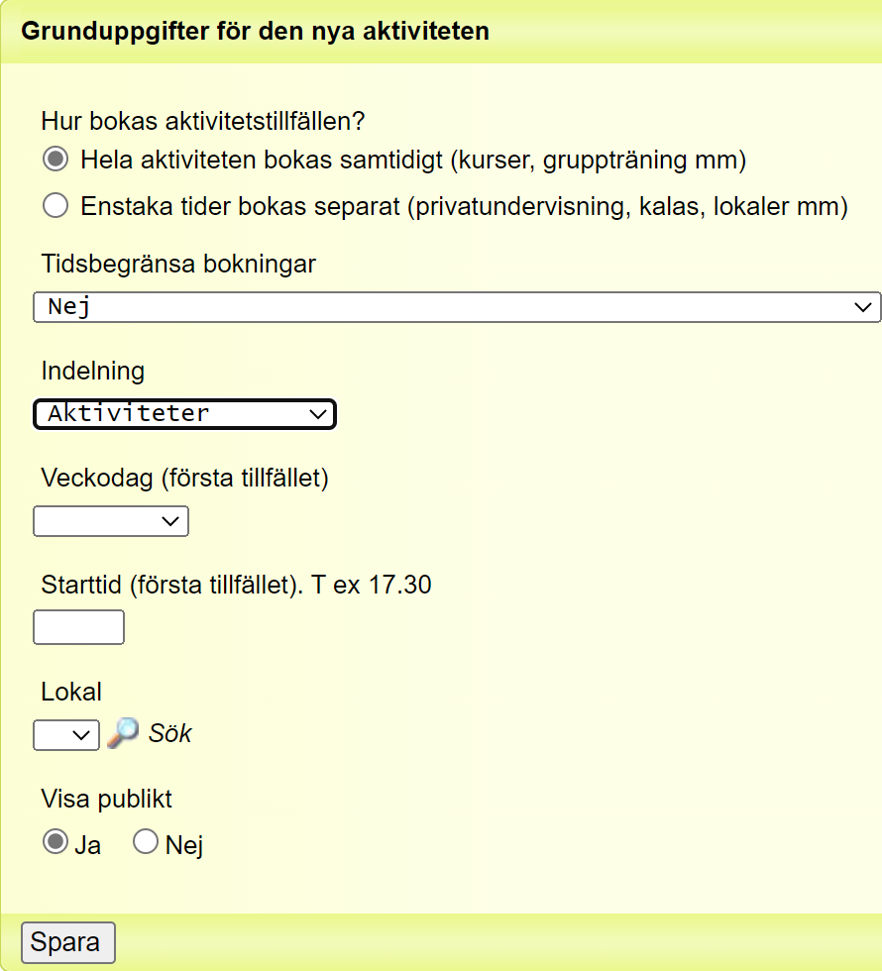
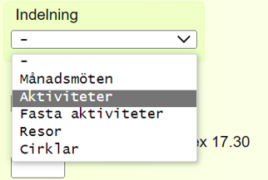
Skapa ny aktivitet
Välj ’Indelning’
Tryck på ’Spara’

Slide 16
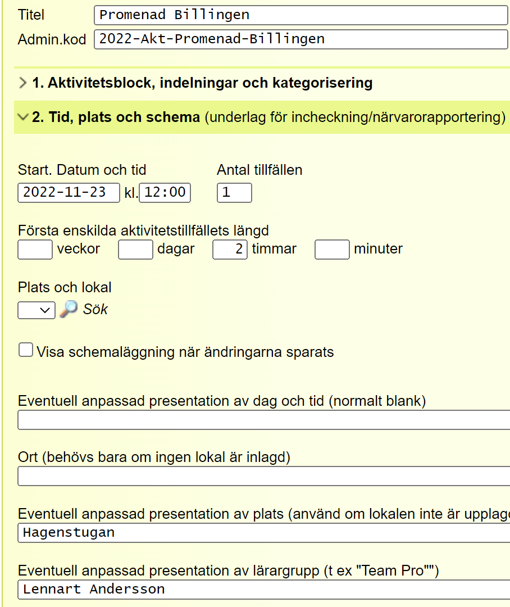
Skapa ny aktivitet
Flik 2. Tid, plats.....
Start: Ange Datum och tid
Antal tillfällen: Ange antal tillfällen
Första enskilda…: Anges vid behov
Plats och lokal: Anges vid behov
Eventuell anpassad..: Ange t.ex plats för samåkning
Eventuell anpassad...: Ange ansvarig
Plats och lokal
Kräver att plats och lokal är upplagda i förväg. Kan isf ta
fram bokningslista kopplat till en lokal för att se när den är
bokad.
Finns inte aktuell plats eller lokal upplagd använd
’Eventuell anpassad presentation av plats’ istället

Slide 17
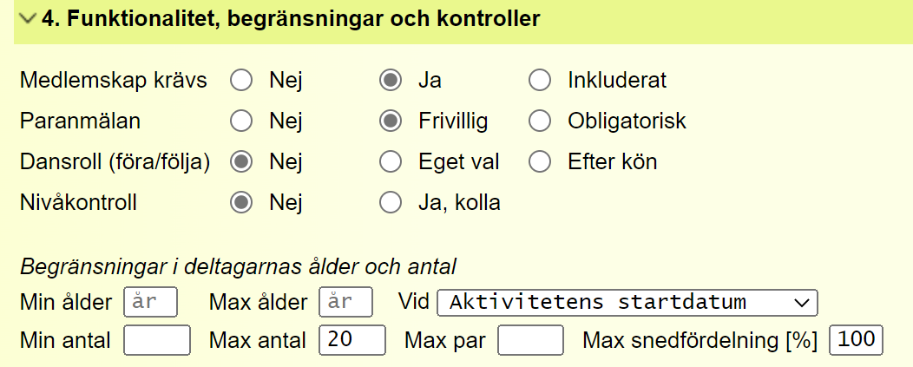
Skapa ny aktivitet
Flik 4. Funktionalitet.....
Medlemsskap krävs: Ja/Nej
Min antal: Ange vid behov
Max antal: Ange vid behov
Min antal
Undvik gärna att använda min antal, vet du hur
funktionen fungera är det inga problem.
Innan min antal uppnåtts är dessa anmälningar
ej antagna, sker först när min antalet uppnåtts.
Då måste de som är ej antagna manuellt
korrigeras till antagna.

Slide 18
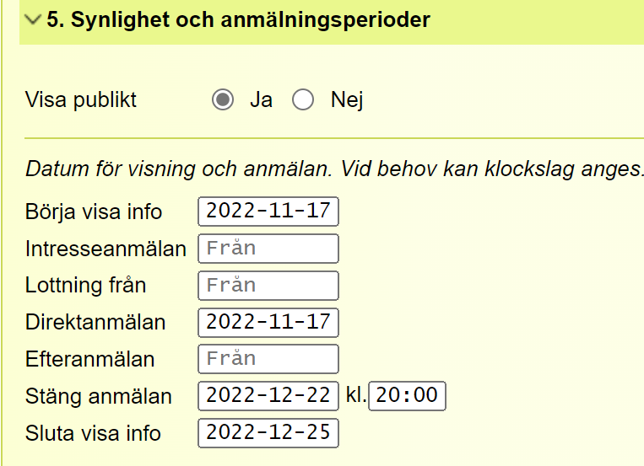
Skapa ny aktivitet
Flik 5. Synlighet.....
Visa publict: Ja om aktiviteten ska visas
Börja visa info: Ange fr.o.m datum när aktiviteten
ska visas
Direktanmälan: Ange fr.o.m datum för anmälan
Stäng anmälan: Ange datum när anmälan ska stänga
Sluta visa info: Ange datum när aktiviteten inte ska visas

Slide 19
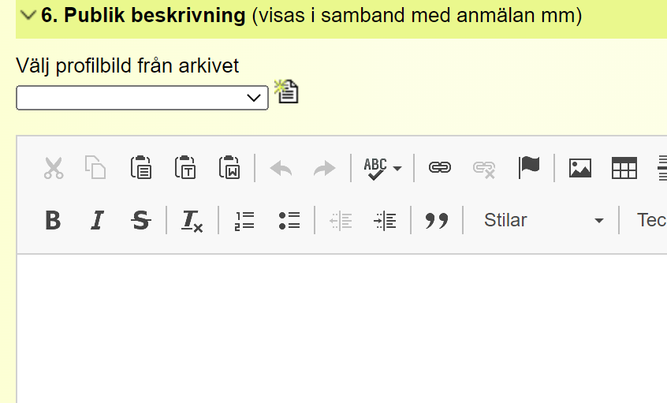
Skapa ny aktivitet
Flik 6. Publik beskrivning
Välj profilbild...: Välj profilbild från arkiv, kan laddas upp
genom att trycka på symbolen till höger
Beskr av aktivitet: Skriv eller klistra in text som beskriver
aktiviteten. Skapa gärna ett word- dokument där du har stora möjligheter att välja stilstorlek etc och klistra sedan in det i Mina aktiviteter
OBS!
Tänk på att bild-id ska följa den standard som vi har
bestämt
Standard Bild-Id
Bild-id - Akt-år-”fri text (aktiviteter)
- Cir-år-”fri text” (cirklar)
- Man-år-”fri text” (månadsmöte)
- Res-år-”fri text” (resor)
- Ovr-år-”fri text” (övrigt)

Slide 20
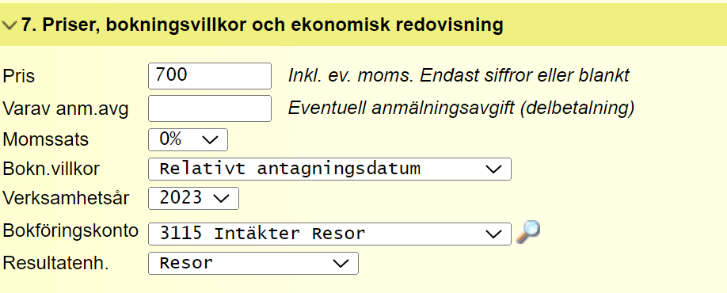
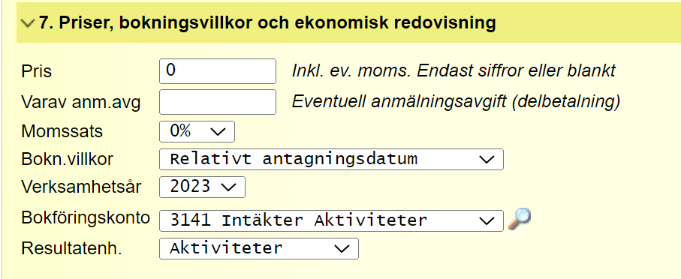
Resor
Flik 7. Priser, bokningsvillkor och....
Pris: Om ingen kostnad ange 0
Varav anm.avg: Används ej
Momssats : Välj 0
Bokn. Villkor: Relativt antagningsdatum
Verksamhetsår: Välj aktuellt år
Bokföringskonto: Välj 3115 Intäkter Resor
Resultatenh: Välj Resor
Aktiviteter
Flik 7. Priser, bokningsvillkor och....
Pris: Om ingen kostnad ange 0
Varav anm.avg: Används ej
Momssats : Välj 0
Bokn. Villkor: Relativt antagningsdatum
Verksamhetsår: Välj aktuellt år
Bokföringskonto: Välj 3141 Intäkter Aktiviteter
Resultatenh: Välj Aktiviteter
Notes:
Relativt antagningsdatum
Om tiden från antagning till kursstart är mer än 60 dagar sätts förfallodatum till 30 dagar efter antagning. Om antagning sker närmare inpå kursstart än tio dagar blir förfallodatum fem dagar efter antagning. Om tiden mellan antagning och kursstart är mellan 60 dagar och tio dagar minskar tiden som beställaren har på sig att betala successivt (linjärt) från 30 dagar till fem dagar efter antagning.

Slide 21
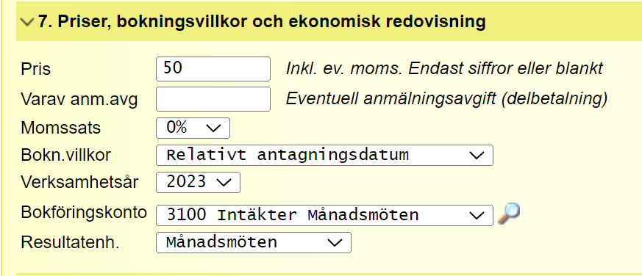
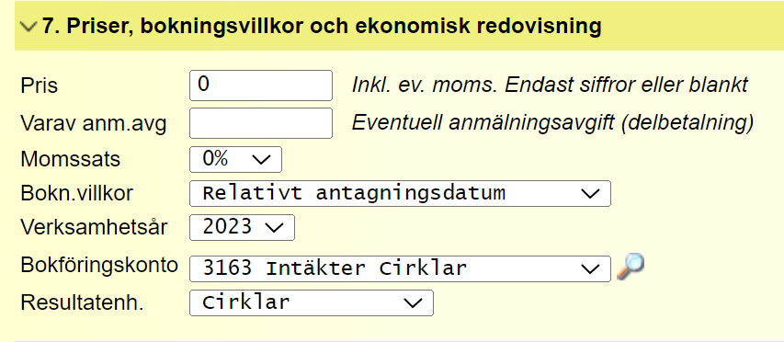
Månadsmöte
Månadsmöte
Flik 7. Priser, bokningsvillkor och....
Pris: Om ingen kostnad ange 0
Varav anm.avg: Används ej
Momssats : Välj 0
Bokn. Villkor: Relativt antagningsdatum
Verksamhetsår: Välj aktuellt år
Bokföringskonto: Välj 3100 Intäkter Månadsmöten
Resultatenh: Välj Månadsmöten
Cirklar
Flik 7. Priser, bokningsvillkor och....
Pris: Om ingen kostnad ange 0
Varav anm.avg: Används ej
Momssats : Välj 0
Bokn. Villkor: Relativt antagningsdatum
Verksamhetsår: Välj aktuellt år
Bokföringskonto: Välj 3163 Intäkter Cirklar
Resultatenh: Välj Cirklar

Slide 22
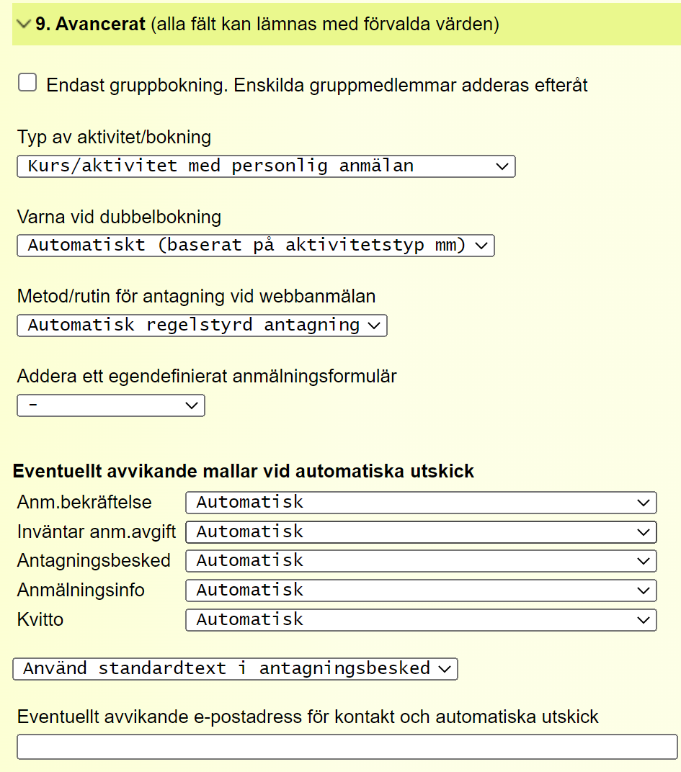
Skapa ny aktivitet
Flik 9. Avancerat
Metod/rutin för antagning....: Använd automatisk regelstyrd..
Automatisk regelstyrd antagningen innebär:
Deltagarna antas automatiskt Systemet kontrollerar anmälningen mot de villkor som satts upp, t ex åldersbegränsningar, max antal deltagare och annat. Om systemet finner att personen bör kunna antas görs detta direkt vid anmälan. Alternativt placeras anmälan automatiskt på en väntelista eller så behålls den i statusläget ”Ny” vilket då kräver manuell hantering. Detta läge medför en viss risk för att en person som anmält sig två gånger men som inte känns igen som samma också antas två gånger.
Se upp med att använda min-antal, innan min-antal uppnåtts placeras anmälan i kö.
Vid anmälan försöker systemet först identifiera eventuella problem såsom ej uppfyllda kursvillkor, tidigare förfallna avgifter mm. Hittas sådana problem lämnas anmälan för manuell handläggning. Hittas inga problem kommer anmälan att antas eller placeras på kö beroende på platstillgång.

Slide 23

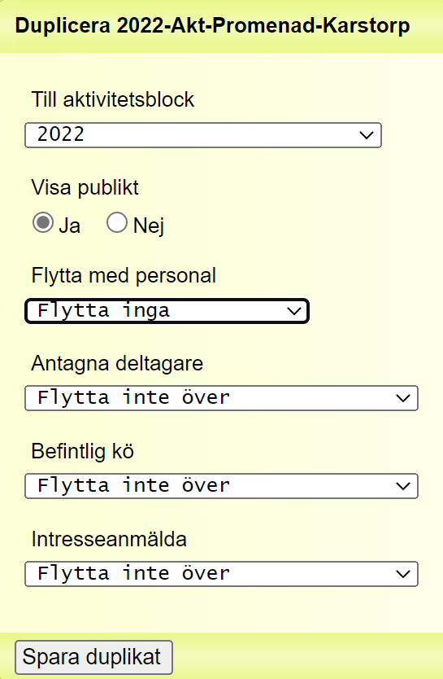
Skapa ny aktivitet genom duplicering
Välj aktivitetsblock
Välj om aktiviteten ska visas publikt
Vanligtvis ska:
Personal inte flyttas med
Deltagare inte flyttas med
Befintlig kö inte flyttas över
Intresseanmälda inte flyttas över
Tryck på ‘Spara duplikat’

Slide 24
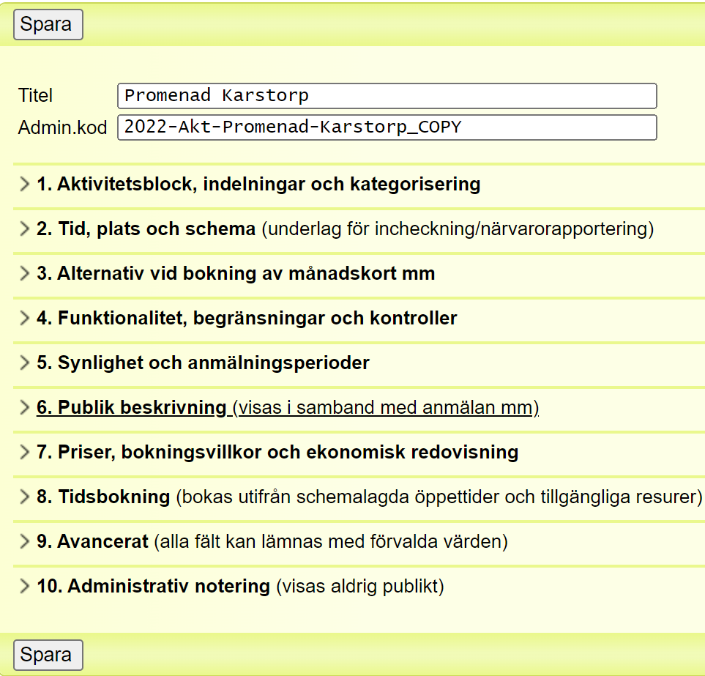
Skapa ny aktivitet genom duplicering
Justera ’Titel’ och Admin.kod
Gör justeringar under markerade flikar, i övrigt se
instruktion för uppläggning av ny aktivitet.
Glöm inte att spara efter att justeringarna är gjorda.

Slide 25
Schemaläggning
25

Slide 26
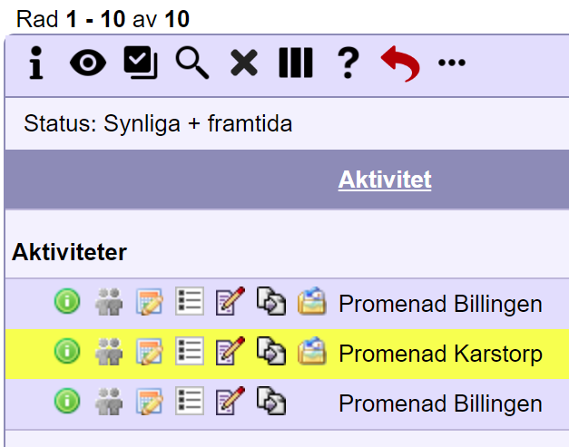
Schemaläggning ett tillfälle
Välj aktivitet som ska schemaläggas,
tryck på 3:e ikonen från vänster

Slide 27
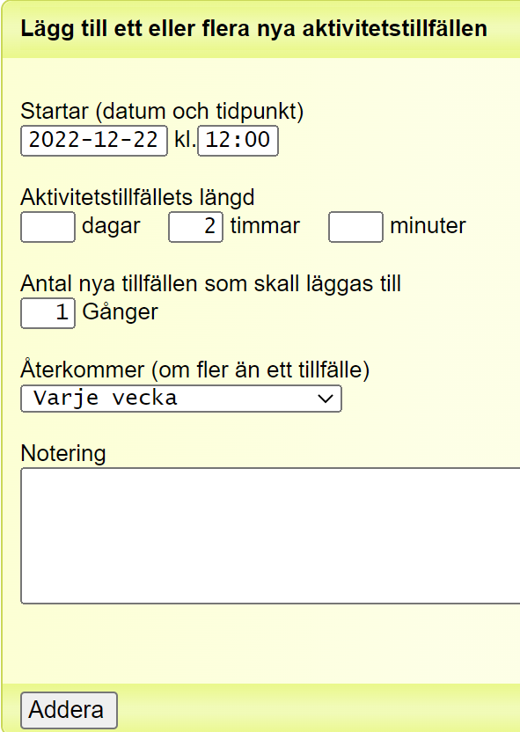
Schemaläggning ett tillfälle
Startar: Ange första tillfället, datum och klockslag.
Aktivitetstillfällets längd: Ange längden på aktiviteten.
Antal nya tillfällen..: Sätt antalet tillfällen = 1.
Tryck på ’Addera’

Slide 28
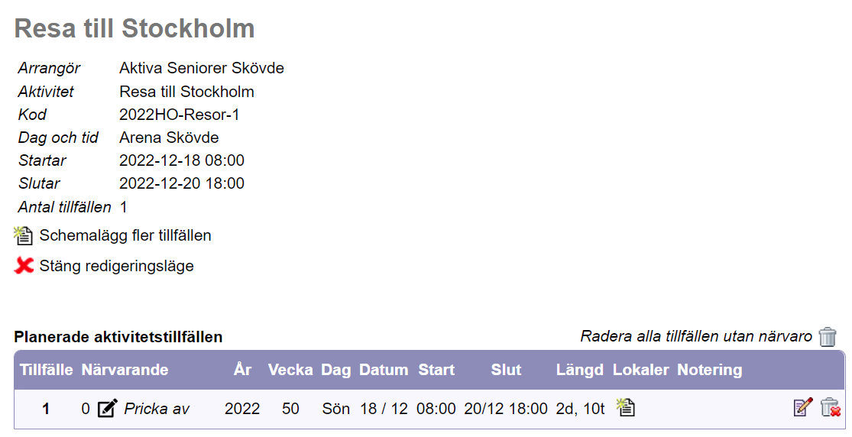
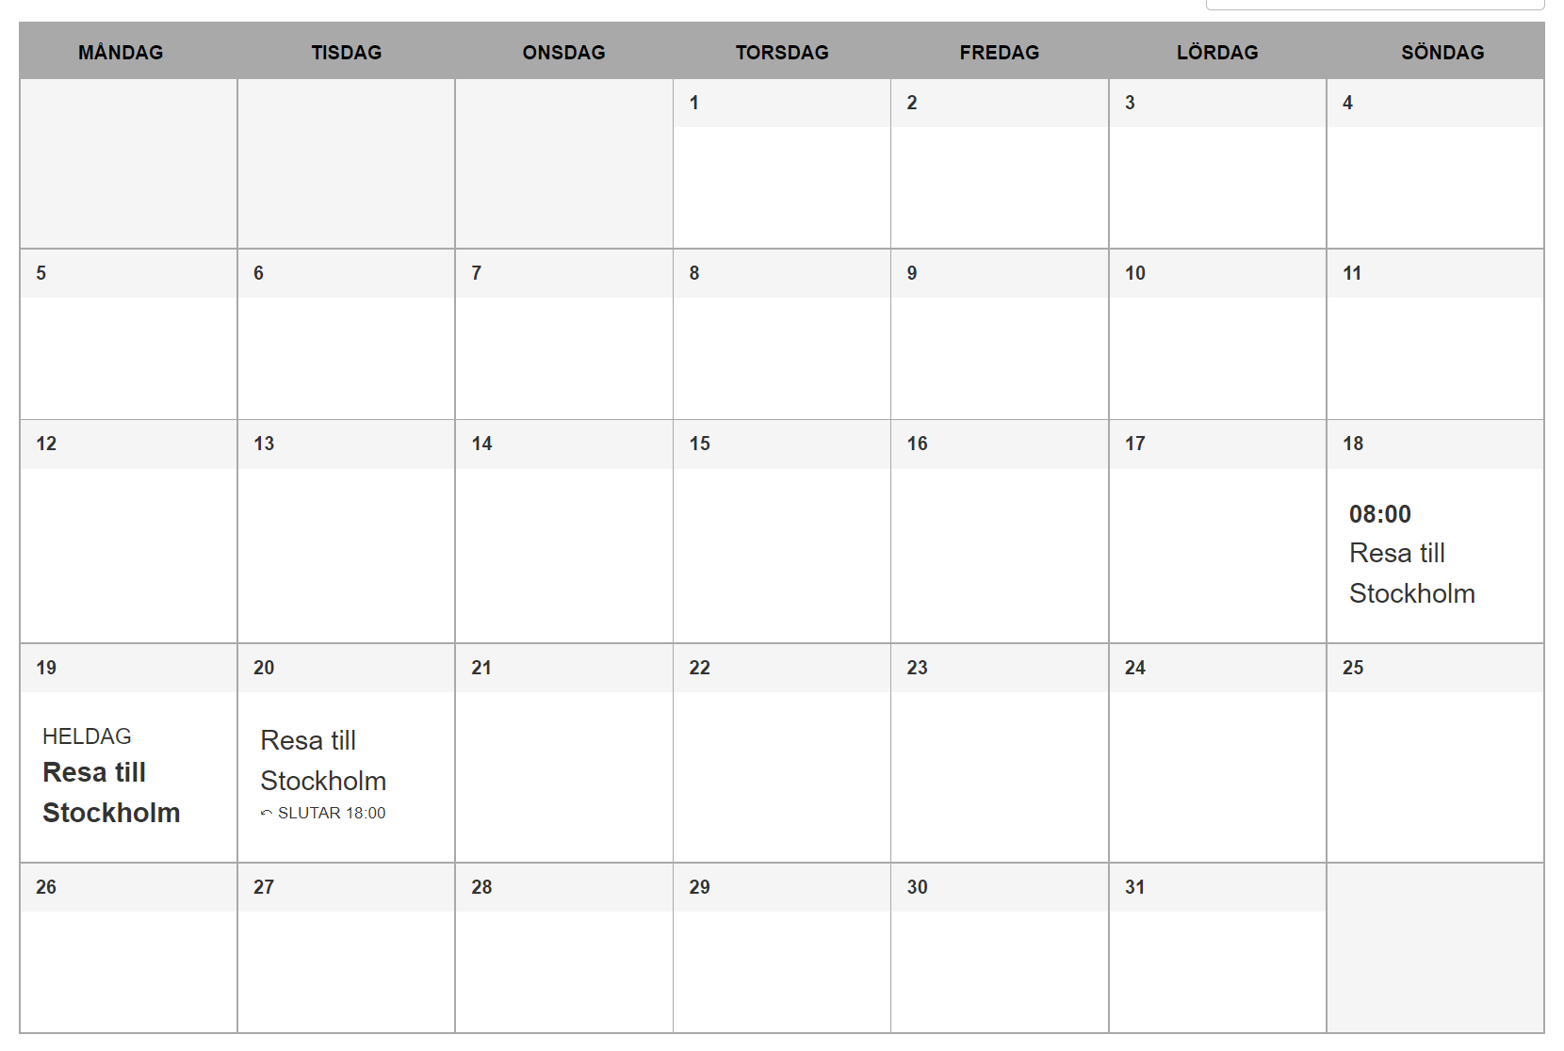
Schemaläggning ett tillfälle
Nu är aktiviteten schemalagd, all justering av tider sker
i fortsättningen här.
Tryck på ikonen, 2:a från höger för att justera
När en aktivitet är schemalagd visas den i kalendern

Slide 29
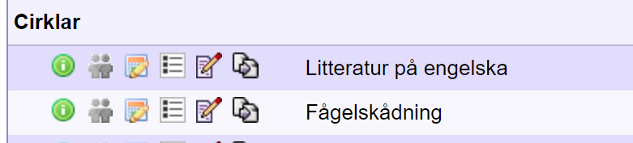
Schemaläggning flera tillfällen
Välj aktivitet som ska schemaläggas,
tryck på 3:e ikonen från vänster

Slide 30
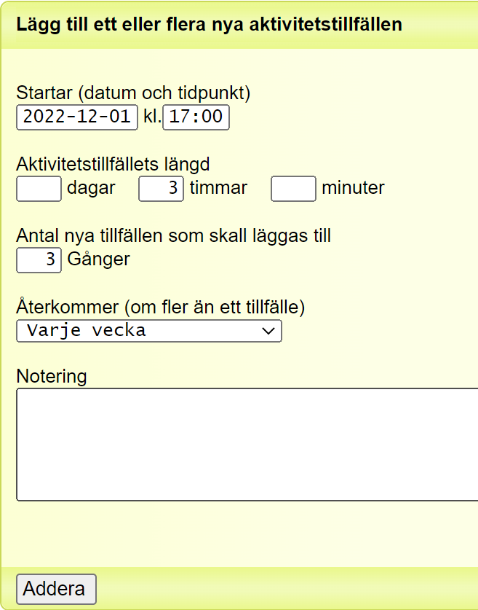
Schemaläggning flera tillfällen
Startar: Ange första tillfället, datum och klockslag.
Aktivitetstillfällets längd: Ange längden på aktiviteten.
Antalet nya tillfällen...: Ange antalet tillfällen.
Återkommer: Ange frekvens mellan varje tillfälle.
Tryck på ’Addera’

Slide 31
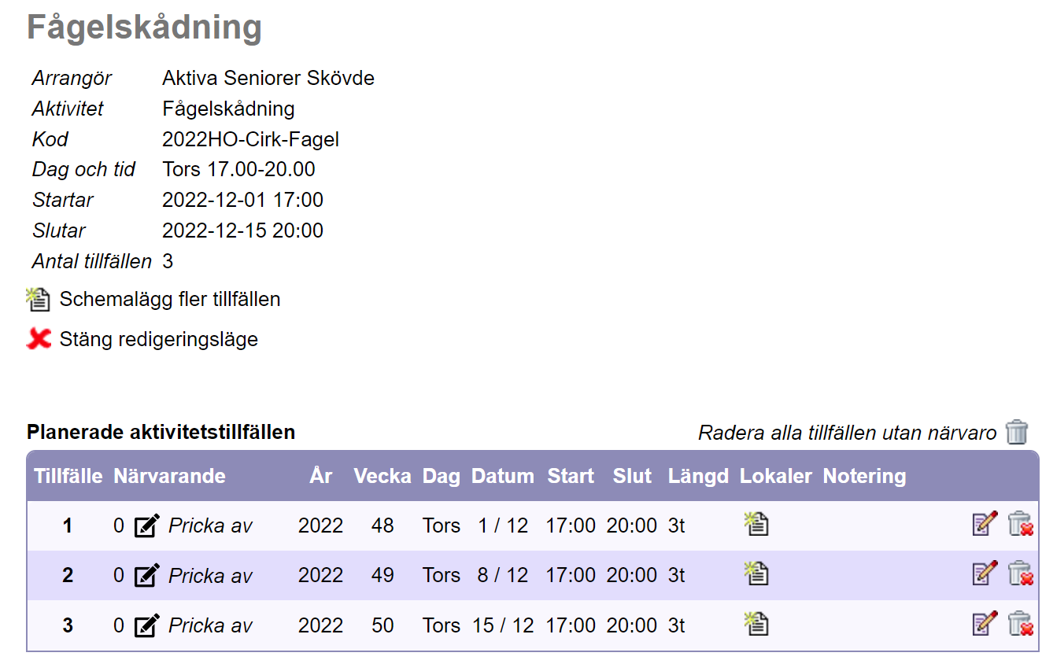
Schemaläggning flera tillfällen
Alla tillfällena visas, nu finns det möjlighet att
justera enstaka tillfälle genom att trycka på
2:a ikonen från höger på aktuell rad

Slide 32
Anmälan
32

Slide 33
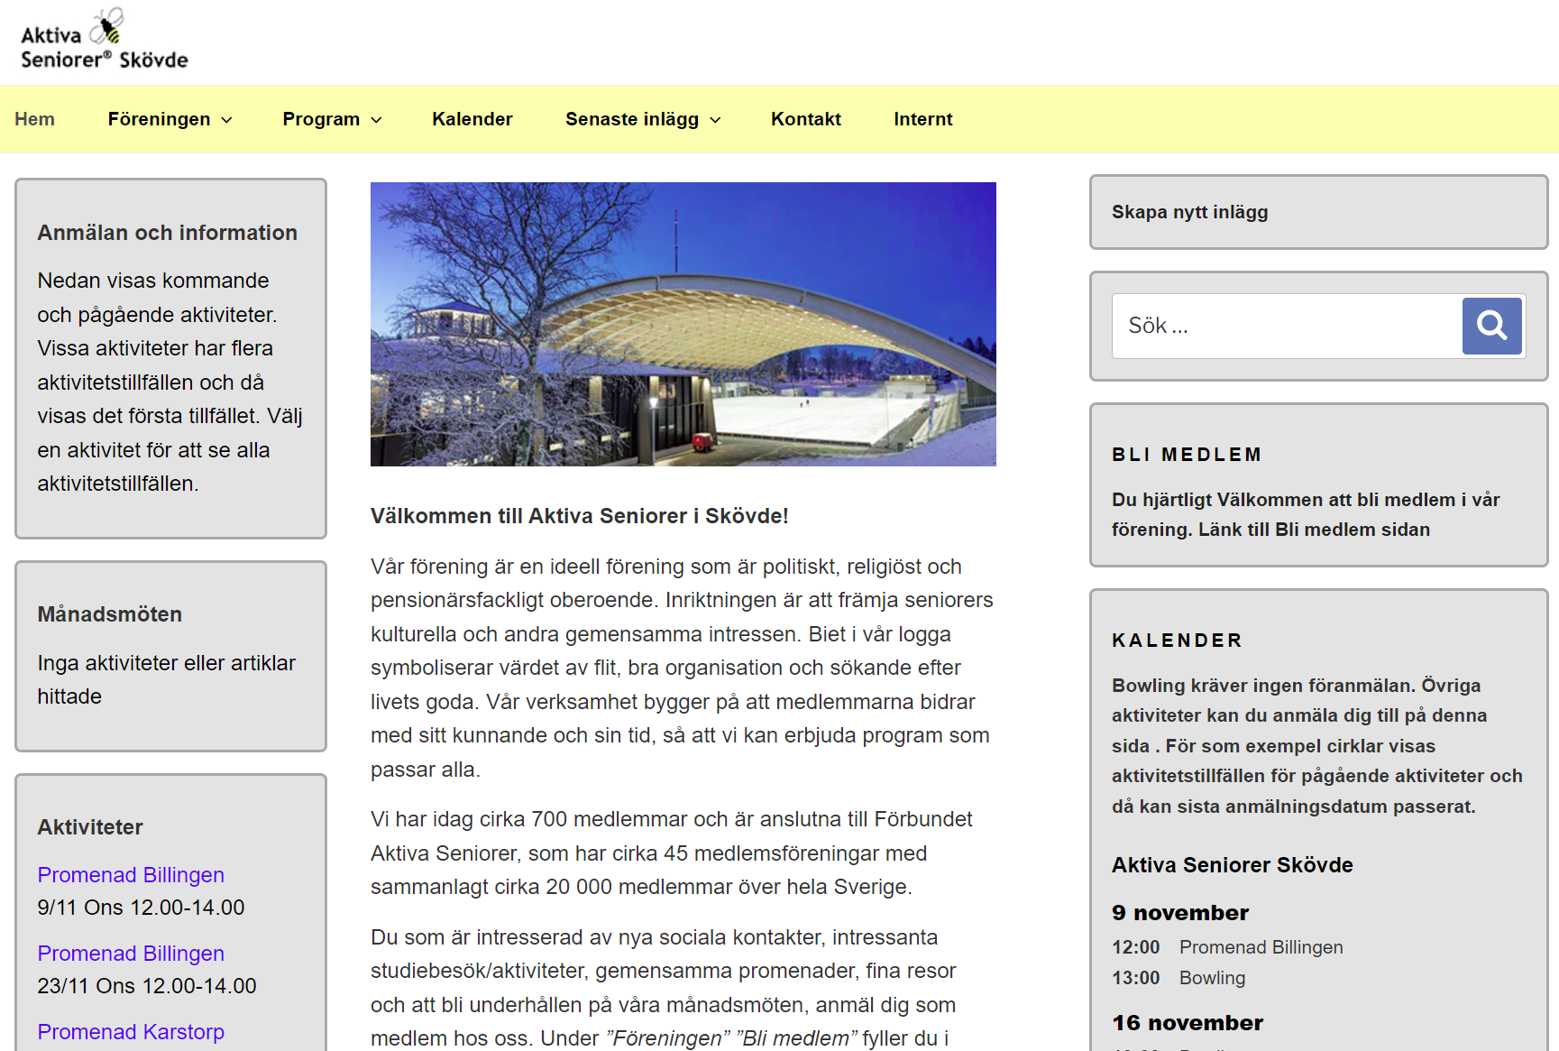
Anmälan
Välj direkt på första sidan genom att markera aktuell aktivitet eller genom att klicka på ’Program’

Slide 34
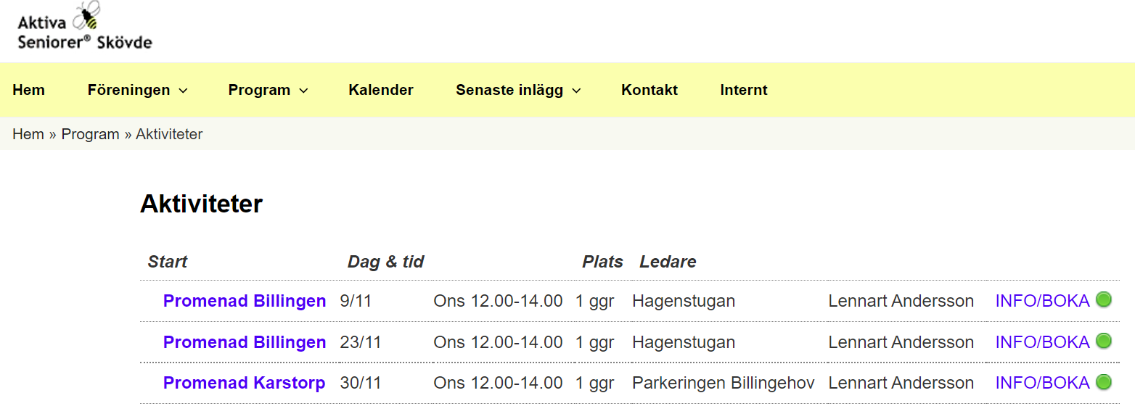
Anmälan
Alternativt välj ’Program’, välj aktivitetsgrupp (månadsmöte, aktivitet, resor eller cirklar) och därefter aktivitet

Slide 35
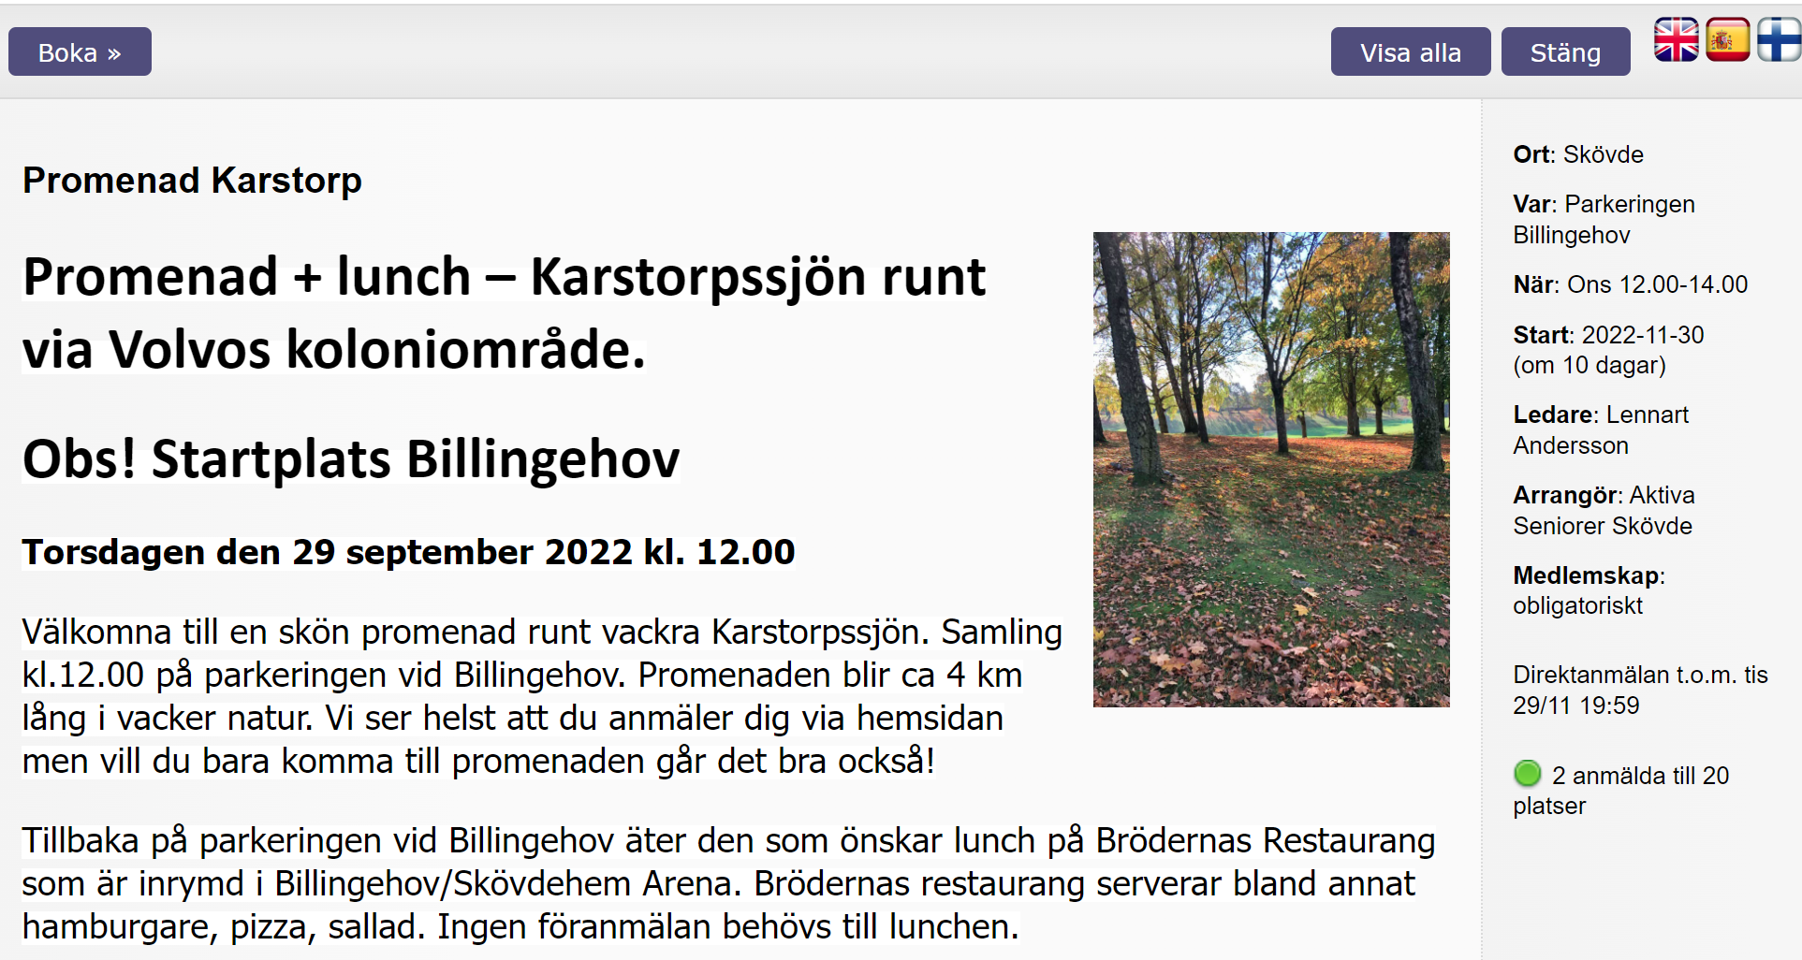
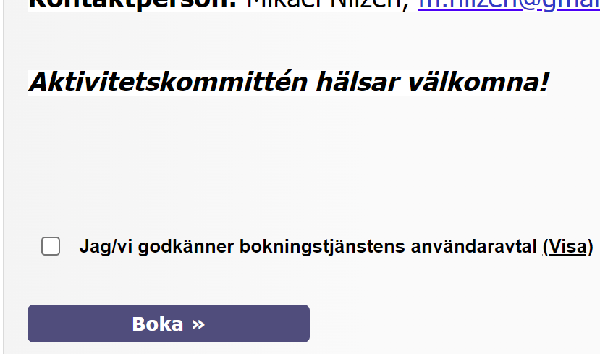
Anmälan
Jag/vi godkänner bokningstjänstens användaravtal
Kryssa i rutan
Tryck på ’Boka’
Eller tryck på denna ikonen för att boka

Slide 36
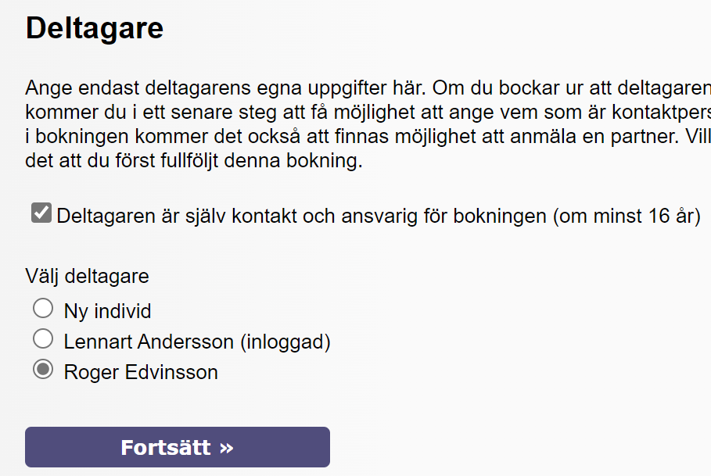
Anmälan - inloggad
Välj deltagare
Tryck på ’Fortsätt’

Slide 37
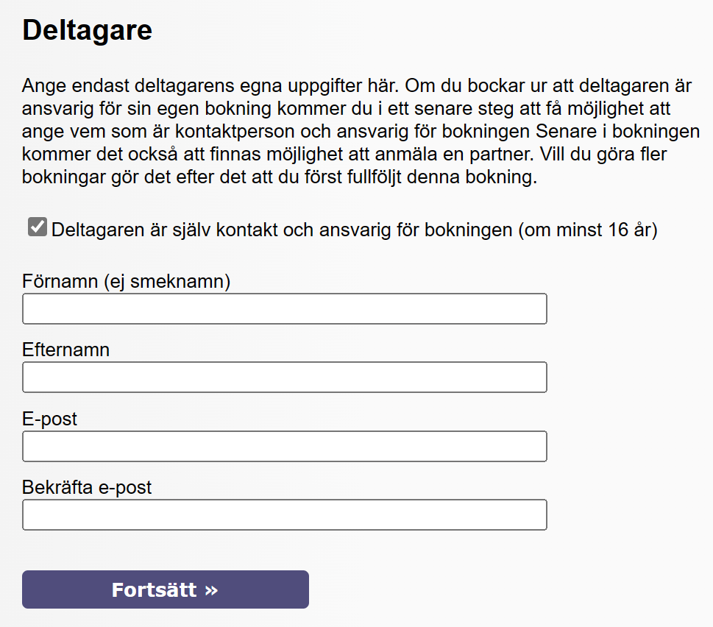
Anmälan – ej inloggad
Fyll i Förnamn och Efternamn
Fyll i E-post och fyll i Epost igen för att bekräfta
Tryck på ’Fortsätt’

Slide 38
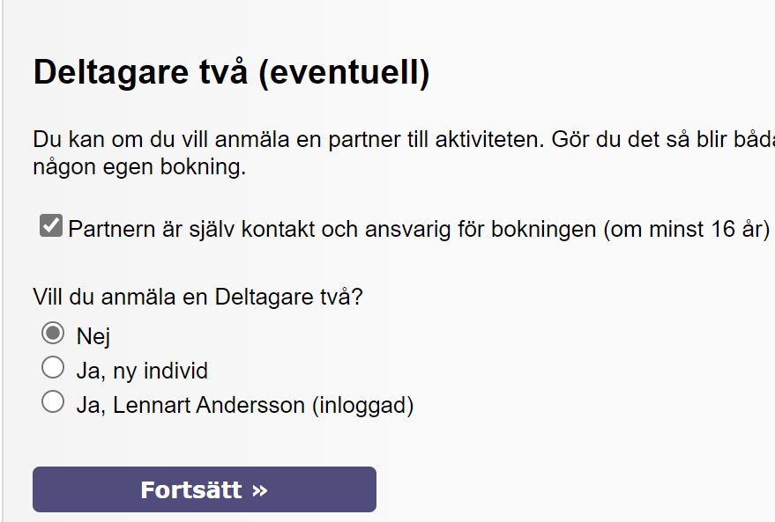
Anmälan
Här har du möjlighet att anmäla flera stycken.
Avsluta med att trycka på ’Fortsätt’

Slide 39
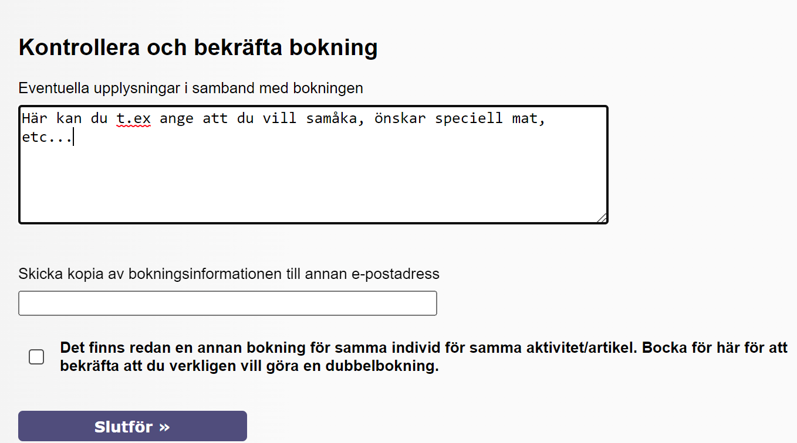
Anmälan
Ange ev upplysningar i samband med bokningen.
Denna kommentar kommer
endast upp om personen
redan är anmäld

Slide 40
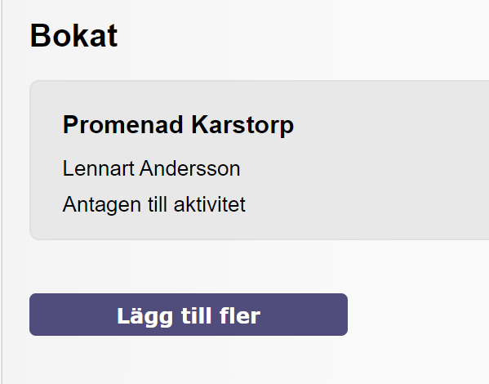
Anmälan
Bokningen klar, finns möjlighet att fortsätta och
anmäla sig till andra aktiviteter, tryck i så fall på
’Lägg till fler’

Slide 41
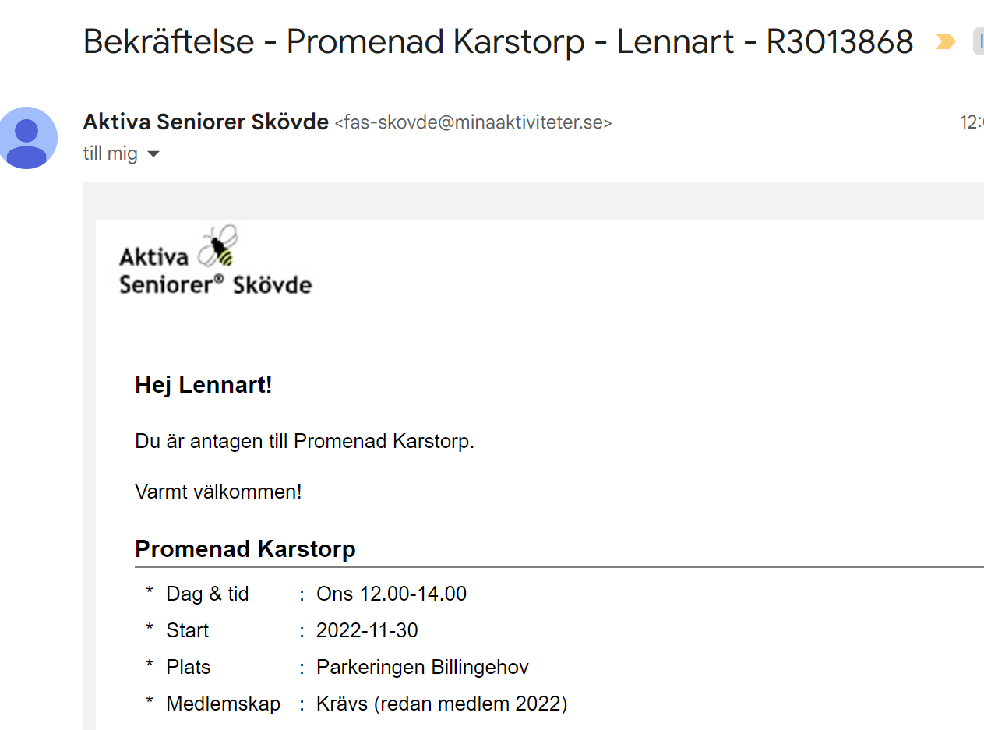
Anmälan
Epost som bekräftelse på anmälan

Slide 42
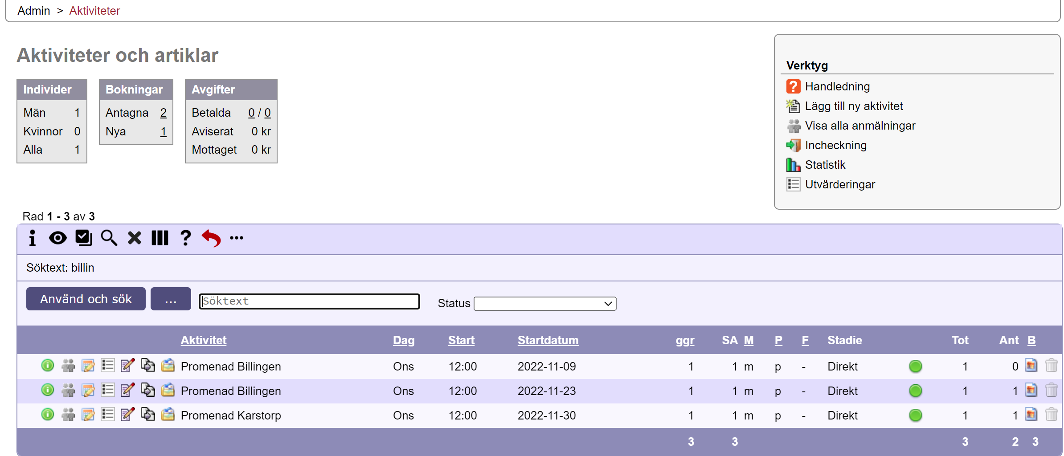
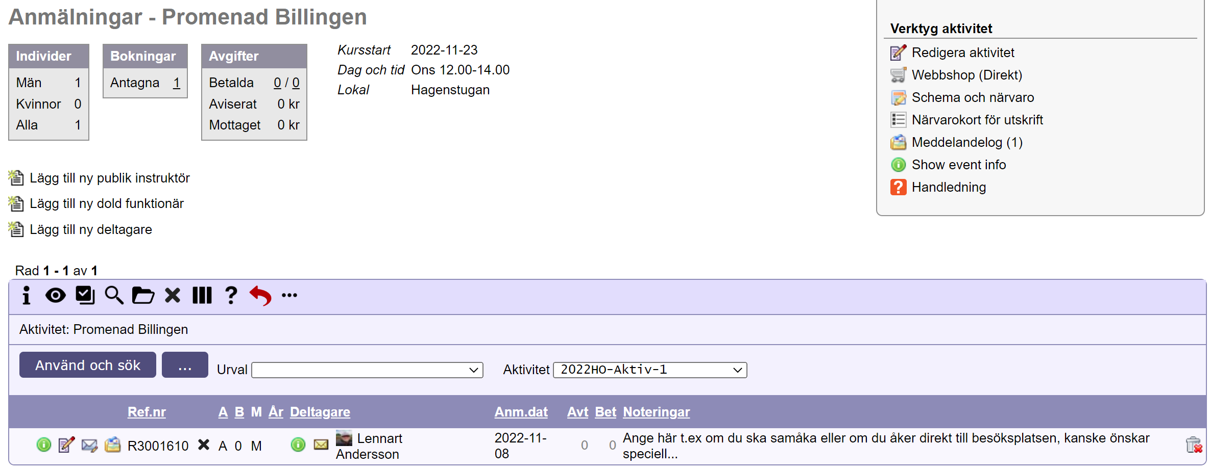
Visa anmälda till en aktivitet
I kolumnen ’Tot’ visas antalet anmälda.
För att se vilka som är anmälda tryck på
2:a ikonen från vänster på aktuell aktivitet.
Möjlighet här att makulera en anmälan, en ny deltagare kan läggas till.

Slide 43
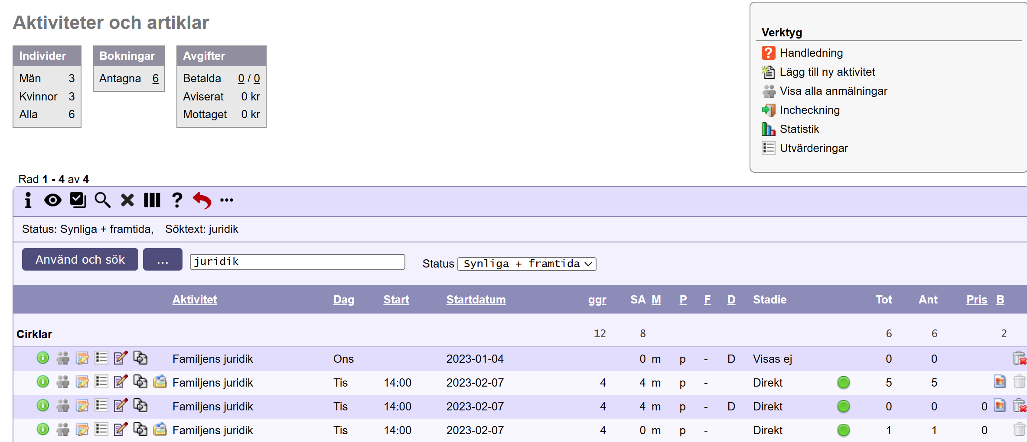
Avanmälan till specifik aktivitet
Variant 1
1
Välj aktuell aktivitet och markera ikonen
’Visa anmälningar’

Slide 44
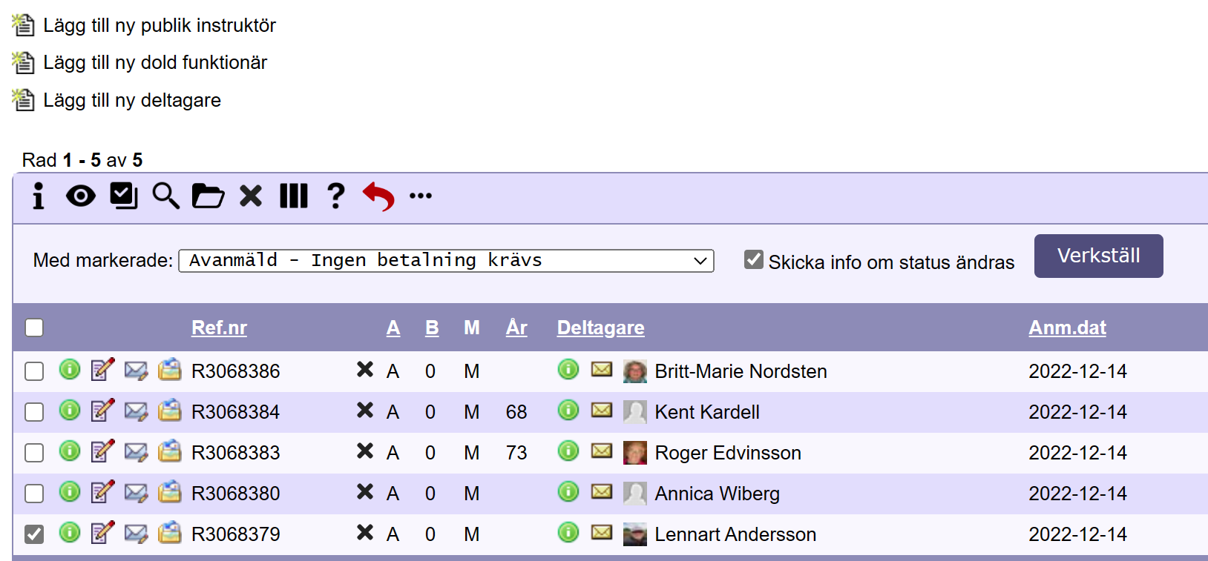
Avanmälan till specifik aktivitet
Variant 1
1
4
2
3
Välj ’Markera flera rader samtidigt’ – ikonen
Välj åtgärd, finns flera att välja på om t.ex anmälningsavgift måste betalas,....
Markera en eller flera anmälningar som ska avanmälas
Tryck på ’Verkställ’ för att genomföra åtgärden

Slide 45
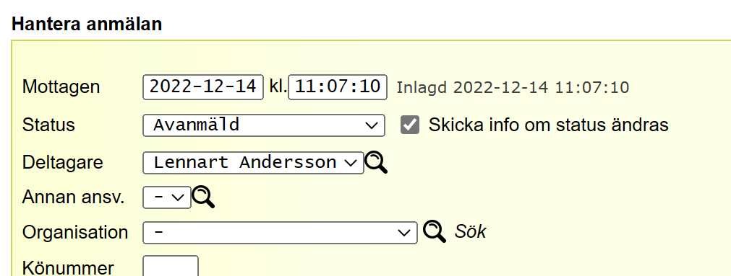
Avanmälan till specifik aktivitet
Variant 1
1
Status förändrad till ’Avanmäld’

Slide 46
Avanmälan till specifik aktivitet
Variant 2
1
Gör på samma sätt här som variant 1, välj aktuell aktivitet och markera ikonen
’Visa anmälningar’

Slide 47
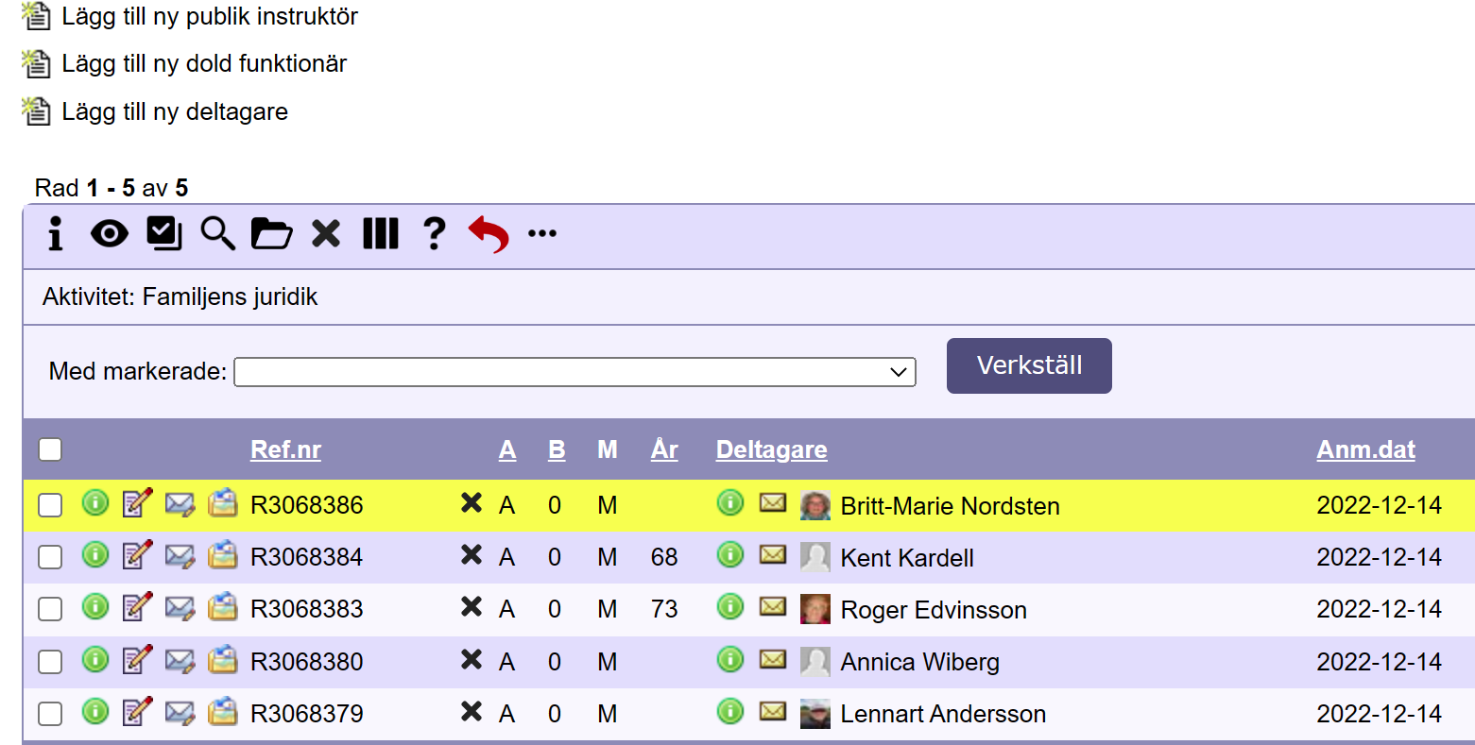
Avanmälan till specifik aktivitet
Variant 2
1
1. Markera ’x’ - avboka

Slide 48
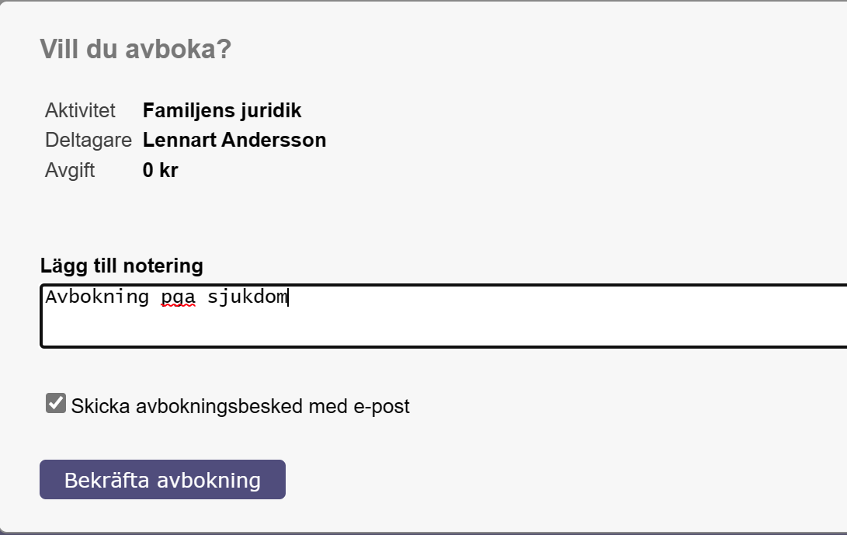
Avanmälan till specifik aktivitet
Variant 2
1
2
3
Lägg ev till notering om varför personen valt att avboka aktivitet
Markera om avbokningsbesked ska skickas
Tryck på ’Bekräfta avbokning’ för att genomföra åtgärden

Slide 49
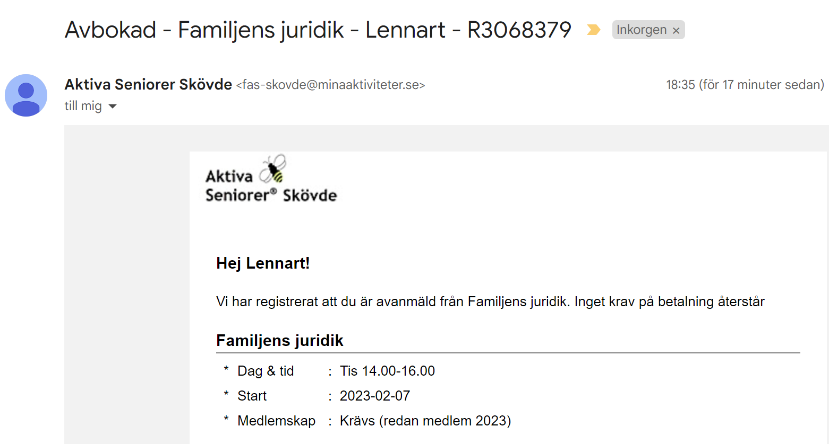
Avanmälan till specifik aktivitet
Variant 2
E-post som kvittens att personen är avbokad från aktiviteten

Slide 50
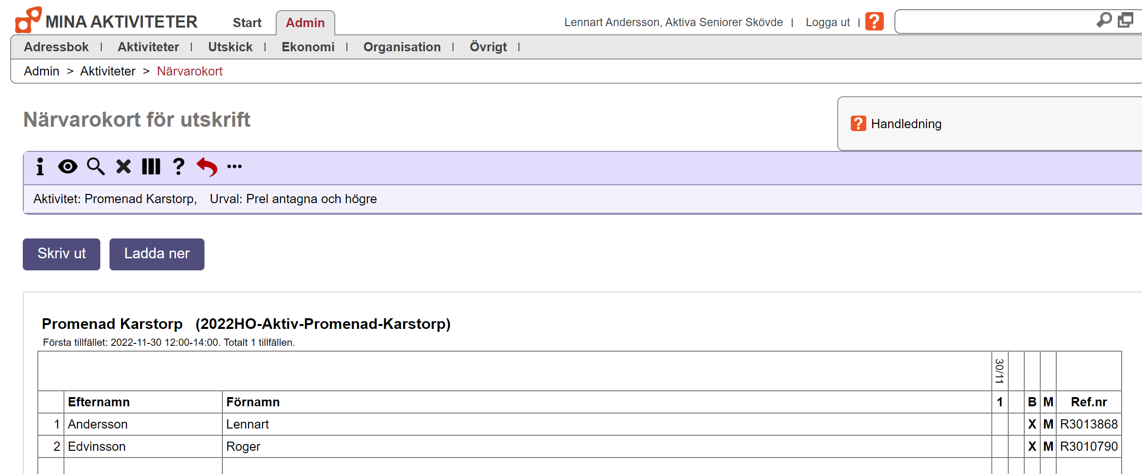
Utskrift av närvarokort

Slide 51
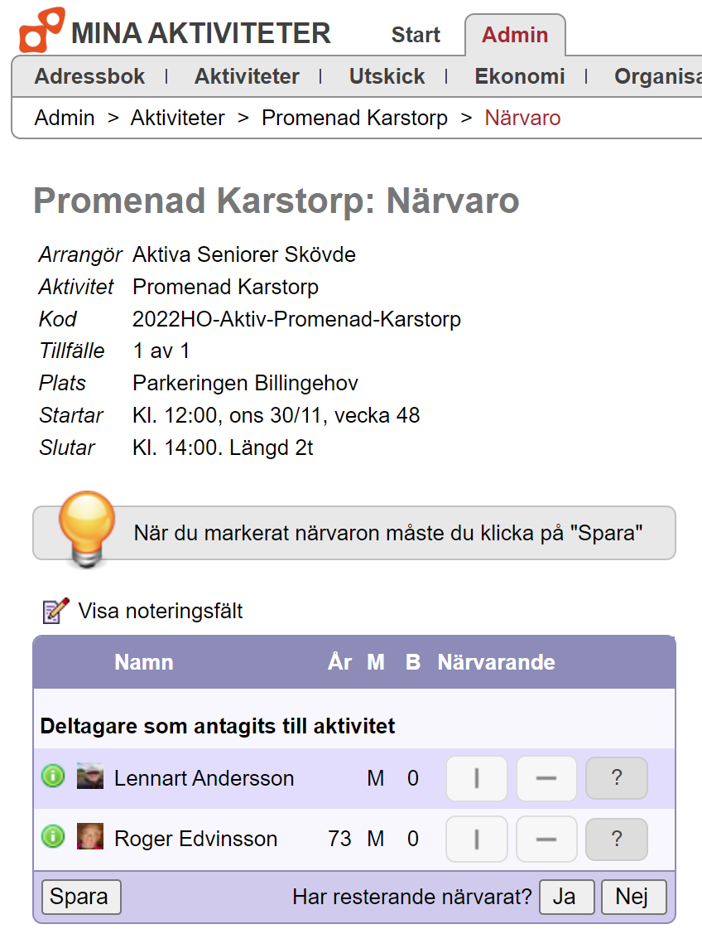
Registrering av närvaro
Markera i 1:a kolumn om närvarande (grön)
Frånvarande markeras i 2:a kolumnen (röd)
Ett enkelt sätt är att markera de som ej är närvarande först, övriga kan sedan markeras som närvarande genom att trycka ’Ja’ på ’Har resterande närvarat?’
Avsluta med att trycka på ’Spara’

Slide 52
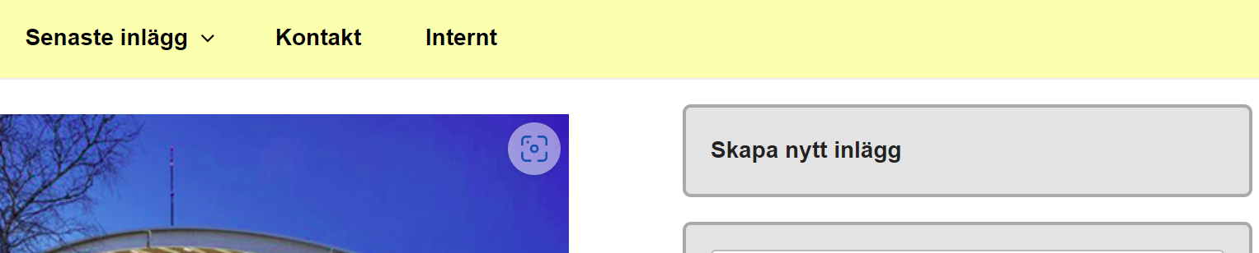
Skapa Rapport till aktivitet
För att lägga upp rapport från aktivitet
tryck på ’Skapa nytt inlägg’

Slide 53
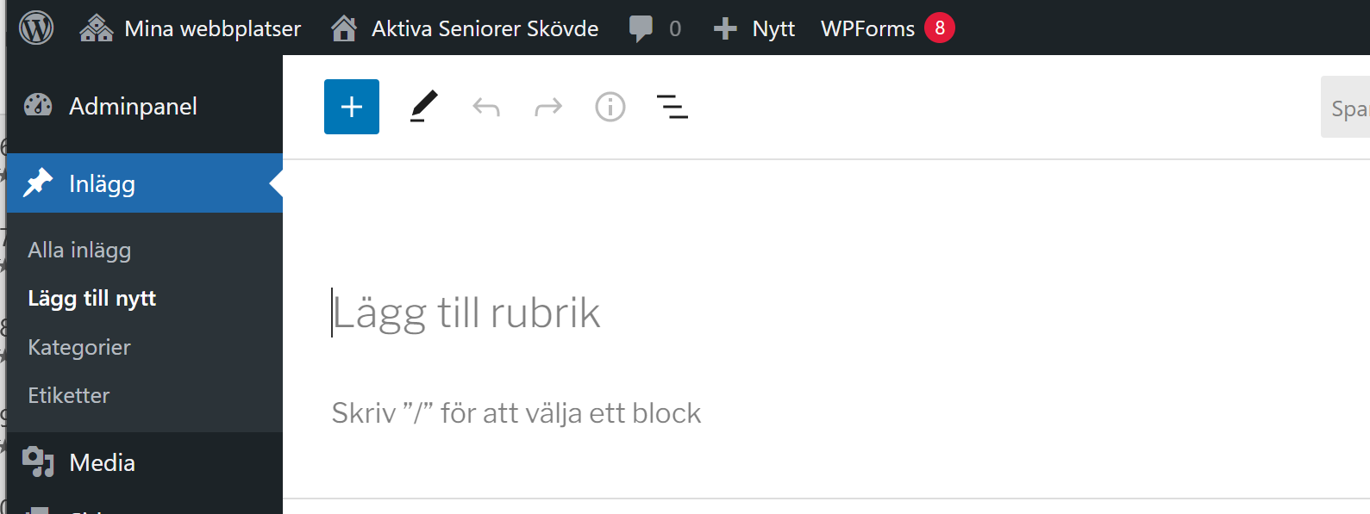
Skapa Rapport till aktivitet
Skriv in text, ännu bättre är att förbereda rapporten i t.ex Word-dokument, då kan du enkelt bara kopiera
in det här. (cut + paste)
Har du en bild i dokumentet måste du kopiera bilden speciellt (cut + paste)
Tänk på att följa vår standard när det gäller bild-id om du ska läsa upp ny bild (se standards)

Slide 54
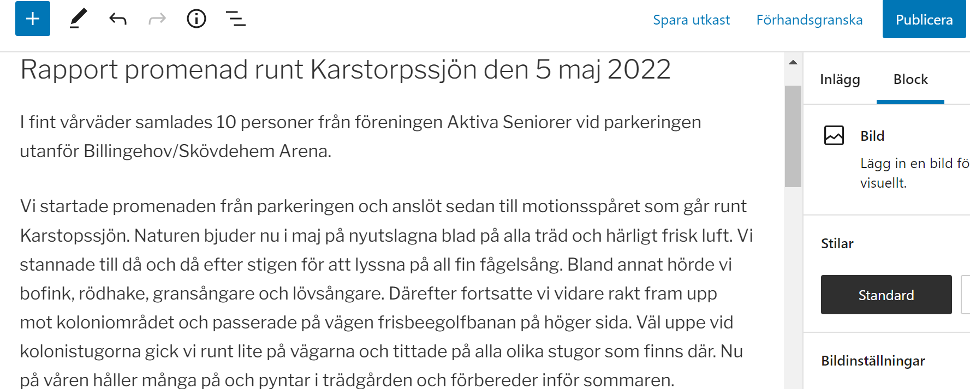
Skapa Rapport till aktivitet
Avsluta med att markera ’Publicera’

Slide 55
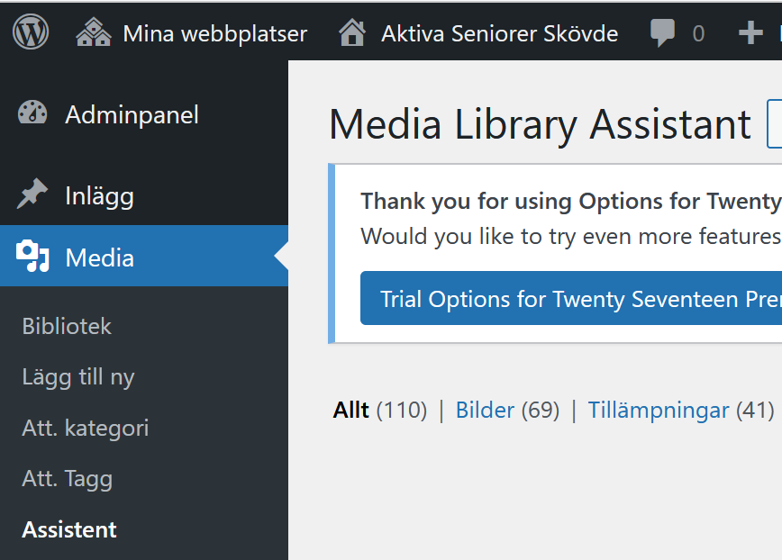
Skapa Rapport till aktivitet
Komplettera uppladdad bild med kategori och ev. fotograf
1
Välj ’Media’ och därefter ’Bibliotek’ för att visa
uppladdade bilder
2

Slide 56


Skapa Rapport till aktivitet
4
Komplettera uppladdad bild med kategori
2
1
Tryck på ’Redigera’
Kryssa i ruta för ’Kategori’
Här kan man t.ex lägga till fotograf (valfritt)
Uppdatera genom att trycka på ’Uppdatera’
3

Slide 57

Skapa Rapport till aktivitet
Bild kompletterad med Kategori

Slide 58

Skapa Rapport till aktivitet

Slide 59

Redigera upplagd Rapport
Om jag vill redigera en redan upplagd Rapport går det utmärkt, tryck på ’Redigera inlägg’ (1)
1

Slide 60

Redigera upplagd Rapport
Nu är du i redigeringsläge, kan ändra lägga till text, justera textstorlek, lägga in länk etc....
När du är klar glöm inte att uppdatera justeringen genom att markera ’Uppdatera’ (1)
1

Slide 61

Redigera upplagd Rapport
I redigeringsläge kan du naturligtvis också lägga till/ta bort bild, justera bildstorleken,lägga till text över eller under bilden, etc...
Glöm inte på uppladdad bild också ange ’kategori’
När du är klar glöm inte att uppdatera justeringen genom att markera ’Uppdatera’ (1)
1

Slide 62

Ställa in en eller flera aktiviteter
1
4
3
2
Ändra många rader samtidigt
Markera rader som ska hanteras
Välj ’Ställ in aktiviteter’
Välj om anmälda ska informeras

Slide 63

Ladda upp bilder
1
Välj ’Aktiviteter’ > ’Inställningar & shop’
Välj ’Grafiska profiler’
2

Slide 64



Ladda upp bilder
Välj ’Ladda upp ny bild
Välj ’Välj fil’ (Tänk på standard för bild-id)
Komplettera vid behov med Namn och Beskrivning
Skriv in samma bild-id i ’namn’
1
2
3
4

Slide 65

Visa/sök uppladdade bilder
Välj att visa alla bilder med ’akt’
Tryck på ’Använd och sök’
Sammanställning visas
1
2
3

Slide 66

Använda uppladdad bild
1
Välj ’Visa uppladdade bilder’
Markera bild som ska användas
2

Slide 67

Använda uppladdad bild
1
Markera adressen i adressfältet, kopiera adressen t.ex genom ctrl-c

Slide 68


Använda uppladdad bild
1
2
Markera ikonen för att lägga till bild
Klistra in adressen till aktuell bild, t.ex genom ctrl-v

Slide 69

Använda uppladdad bild

Slide 70
Selektera, exportera och utskrift av anmälda
Skövde
Välj aktivitet och visa anmälda till aktiviteten
Ev. välj att justera filteralternativ, dvs vilka som ska tas med i utskriften
Välj vilken information som ska visas
Exportera sökresultatet och skriv ut

Slide 71
Selektera, exportera och utskrift av anmälda
Skövde
Välj aktivitet och visa anmälda till aktiviteten
Visa anmälda till en aktivitet

Slide 72

Selektera, exportera och utskrift av anmälda
Skövde
2. Ev. välj att justera filteralternativ, dvs vilka som ska tas med i utskriften

Slide 73

Selektera, exportera och utskrift av anmälda
Skövde
2. Ev. välj att justera filteralternativ, dvs vilka som ska tas med i utskriften
3
1
2
Ovanstående selektering innebär att alla anmälda till aktiviteten 2023-Res-VB20230425 tas endast de som
är antagna med, dvs ej anmälda som står i kö.

Slide 74

Selektera, exportera och utskrift av anmälda
Skövde
3. Välj vilken information som ska visas
1
2
Markera ikonen ovan, välj vilken information du vill visa, tryck på ’Använd och sök’

Slide 75

Selektera, exportera och utskrift av anmälda
Skövde
4. Exportera sökresultatet och skriv ut
1
2
Välj om du vill spara informationen i en datafil eller visa den på skärmen
3
Om informationen ska sparas i datafil, vilket filformat, vanligtvis Excel

Slide 76


Selektera, exportera och utskrift av anmälda
Skövde
4. Exportera sökresultatet och skriv ut
1
Om detta felmeddelande visas, tryck på ’Yes’
2

Slide 77

Selektera, exportera och utskrift av anmälda
Skövde
4. Exportera sökresultatet och skriv ut
Tryck på ’Enable Editing’ för att kunna skriva ut

Slide 78

Selektera, exportera och utskrift av anmälda
Skövde
4. Exportera sökresultatet och skriv ut
Om du fick felmeddelande när du öppnade filen får du även detta meddelande, tryck på ’Close’
Nu kan du ändra i Excel-filen och skriva ut

Slide 79
Rutin vid årsskifte
1. Makulera gammal information
  Wordpress. Makulera rapporter äldre än 2 år (se instruktion)
  Mina aktiviteter. Alla poster sparas med tanke på koppling till Visma
2. Skapa nytt aktivitetsblock för nya året.
Admin > Aktiviteter > Inställningar & shop > Aktivitetsgrupper > Redigera aktivitetsgrupp
3. Uppdatera ’mall-aktiviteterna’. Justera ’Titel’, ’Adminkod’, ’1-Block’, ’7-Verksamhetsår’

